Slide 1
МЕТОДИКА РАЗВИТИЯ САМОСТОЯТЕЛЬНОЙ ДЕЯТЕЛЬНОСТИ УЧАЩИХСЯ 6 КЛАССА ПРИ ИЗУЧЕНИИ ГЕОГРАФИИ СВОЕЙ МЕСТНОСТИ
Выполнила: Горбунова Л.С.
Учитель географии МБОУ ООШ 25

Slide 2
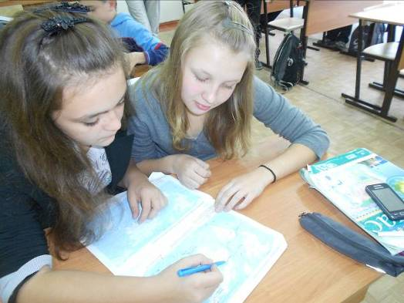
Актуальность.
Знания, умения, убеждения, духовность нельзя передать от преподавателя к учащемуся, прибегая только к словам. Этот процесс включает в себя знакомство, восприятие, самостоятельную переработку, осознание и принятие этих понятий и умений. Главной функцией самостоятельной работы является формирование высококультурной личности, т.к. только в самостоятельной интеллектуальной и духовной деятельности развивается человек.

Slide 3
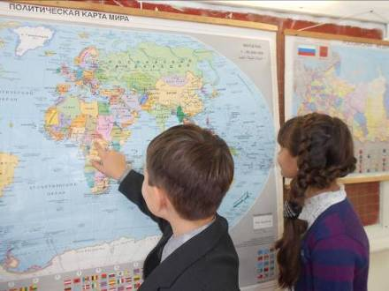
Методика обучения географии
использует методы по источникам знаний, так как невозможно предста­вить себе изучение основ географии вне деятельности с источ­никами географической информации. Специфика содержания географии, состав знаний, умений и навыков (например, овла­дение картографическим языком как языком международного общения) задают методы обучения именно по источникам знаний. Именно эти методы помогают обеспечить отражение в сознании школьников многообразия географических объектов и явлений, помогают усвоить способы приобретения новых зна­ний и умений.

Slide 4
Наиболее оптимальными методами развития самостоятельной деятельности учащихся являются практические методы обучения.
Практические методы обучения основаны на практической деятельности учащихся. Этими методами формируют практические умения и навыки. К практическим методам относятся упражнения, лабораторные и практические работы, экскурсии.

Slide 5
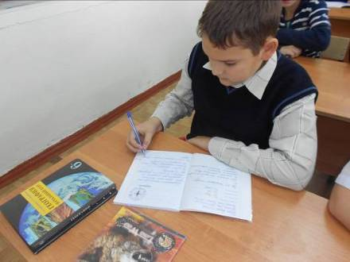
Упражнения.
Под упражнениями понимают повторное (многократное) выполнение умственного или практического действия с целью овладения им или повышения его качества. При обучении географии в основном используются устные, письменные и графические упражнения.

Slide 6
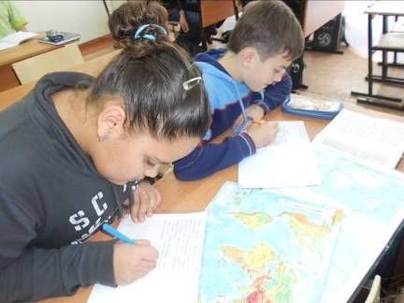
Лабораторные работы
проведение учащимися по заданию учителя опытов с использованием приборов, применением инструментов и других технических приспособлений, т.е. изучение учащимися каких-либо явлений с помощью специального оборудования.
Разновидностью исследовательских лабораторных работ могут быть длительные наблюдения учащихся за отдельными явлениями, как-то: над ростом растений и развитием животных, над погодой, ветром, облачностью, поведением рек и озер в зависимости от погоды и т.п.

Slide 7
Практические работы
Это форма организации учения школьников. Проводятся после изучения крупных разделов, тем и носят обобщающий характер. Они могут проводиться не только в классе, но и за пределами школы (измерения на местности, работа на пришкольном участке).
Различают обучающие практические ра­боты, выполняемые под руководством учителя, который объяс­няет последовательность действий, показывает образец их вы­полнения и дает задание, предусматривающее воспроизведение действий и их закрепление по ходу выполнения тренировочных практических работ. Тренировочные работы нацелены на за­крепление и совершенствование учений, часть из которых мо­жет перейти в навык, т.е. автоматизированное действие, вы­полняемое под контролем внимания.

Slide 8
Модель развития самостоятельности на практических занятиях по географии
содержит следующие компоненты:
-целевой;
-мотивационно-потребностный;
-содержательный;
-операционально-деятельностный;
-контрольный.

Slide 9
Целевой компонент
Главная цель представленной модели - развитие самостоятельности учащихся на практических занятиях по географии.
Формирование положительной мотивации самостоятельной деятельности, стремления действовать самостоятельно.
Актуализация, активизация и совершенствование знаний, умений и навыков, позволяющих учащемуся чувствовать себя уверенно, реализовать свои возможности и быть готовым к самостоятельной деятельности.
Развитие волевого компонента самостоятельности посредством четкого осознания логики действий, как в процессе подготовки, так и в ходе непосредственного выполнения практической работы.

Slide 10
Мотивационно-потребностный компонент
представляет формирование потребности в осознанном изучении географии, интереса к географии, устойчивой мотивации овладения навыками самостоятельной деятельности, осознание личностного смысла полученных знаний.
Четко поставленная и принятая учащимся цель стимулирует положительную мотивацию в начале работы, а в дальнейшем является и важным регулятором самостоятельной деятельности.
Должна быть разработана система заданий для самостоятельного выполнения в ходе практической работы, которые различаются по характеру познавательной деятельности, уровню самостоятельности, сложности, специфике компонентов практической деятельности.
Стимулирующее управление предусматривает активное воздействие на мотивационную сферу личности различными путями.

Slide 11
Содержательный компонент
Следующим компонентом модели является содержание географической дисциплины. Содержание географии включает в себя следующие виды знаний:
основные географические понятия;
законы;
теории;
явления;
факты;
правила;
свойства географических объектов;
устройство и принцип действия отдельных географических приборов и т. д.

Slide 12
Операционально-деятельностный компонент
1.Самостоятельную работу нужно организовать во всех звеньях учебного процесса, в том числе и в процессе усвоения нового материала. Необходимо обеспечить накопление учащимися не только знаний, но и своего рода фонда общих приемов, умений и способов умственного труда, посредством которых усваиваются знания.
2.Учащихся нужно ставить в активную позицию, делать их непосредственными участниками процесса познания. Задания самостоятельной работы должны быть направлены не столько на усвоение отдельных фактов, сколько на решение различных проблем. В самостоятельной работе нужно научить учеников видеть и формулировать различные проблемы, самостоятельно решать проблемы, избирательно используя имеющиеся для этого знания, умения и навыки, проверять полученные результаты.
3.Для активизации умственной деятельности давать работу, требующую посильного умственного напряжения.
Усиление активной умственной деятельности обучаемых в процессе их самостоятельной работы достигается при условии, если преподаватель планомерно организует эту работу и умело ею руководит. При этом преподаватель руководствуется следующими дидактическими требованиями:

Slide 13
Контрольный компонент
1.Выявление результатов деятельности непосредственно после ее завершения.
2.Направленность проверки на всесторонний анализ и учет общих итогов работы, диагностику уровня усвоения учебного материала.
3.Использование разнообразных методов и приемов контроля, самопроверки и взаимопроверки.
4.Стимулирование активности, интереса и самостоятельности учащихся средствами контроля, создание положительного эмоционального фона контрольно-оценочной деятельности.
5.Сравнение результатов конкретной самостоятельной работы с результатами предыдущей самостоятельной деятельности с целью диагностики изменения уровня обученности учащихся.
Контроль и коррекция должны быть направлены на получение информации, которая характеризует состояние процесса деятельности. Это те переменные, которые появляются в ходе выполнения заданий и отражают различные стороны самой деятельности ученика и его психическое состояние: реакцию, интерес к работе, интеллектуальную инициативу, исправление и неисправление ошибок и прочее.
Можно выделить общие черты педагогической стратегии, характерные для констатирующей проверки:

Slide 14
Заключение:
1.Разработана модель развития самостоятельности учащихся на практических занятиях по географии и предложена на ее основе методика их проведения.
2.Подготовлено методическое описание к практическим работам, в которое вошли:
а) теоретический материал;
б) задания, выполнение которых способствует более глубокому пониманию темы;
в) описание заданий;
3.Были выделены условия, при которых процесс развития самостоятельности учащихся протекает наиболее эффективно и дает оптимальный результат:
- наличие организующего внешнего стимула в задании, который намечает цель предстоящей деятельности, ставит новые вопросы, подлежащие исследованию, определяет приемы самоконтроля;
- знание учащимися критериев оценки, видов и форм контроля и ориентация на самостоятельные поиски решения поставленных задач.
Проблема развития самостоятельности учеников является достаточно актуальной в настоящее время. В результате изучения психолого-педагогической, методической, учебной литературы, наблюдения и анализа за ходом практических занятий по географии и деятельностью учащихся на них было сделано следующее:

Slide 15
СПАСИБО ЗА ВНИМАНИЕ!

